Slide 1

আজকের ক্লাসে সবাইকে
স্বাগতম

Slide 2
পাঠ পিরিচিতি
শিক্ষক পরিচিতি
পাঠ পরিচিতি
মুহাম্মদ কামরুল ইসলাম
সহকারী শিক্ষক
যশরা আয়েশা হাসান দাখিল মাদ্রাসা
শিবগঞ্জ,গফরগাঁও ,ময়মনসিংহ ।
ষষ্ঠ শ্রেণি
বিষয়: ডিজিটাল প্রযুক্তি
শিখন অভিজ্ঞতা: ০৫
বন্ধুর সাথে ভ্রমণ পরিকল্পনা
সেশন: ০২
(ধাপে ধাপে কাজ করি)
তারিখ: ০৩ জুলাই, ২০২৩ খ্রি.
ষষ্ঠ শ্রেণি
বিষয়: ডিজিটাল প্রযুক্তি
শিখন অভিজ্ঞতা: ০৫
বন্ধুর সাথে ভ্রমণ পরিকল্পনা
সেশন: ০২
(ধাপে ধাপে কাজ করি)
তারিখ: ০৪ মে ২০২৪ খ্রি.

Slide 3
শিখন যোগ্যতা (৬.২)
সরল অ্যালগরিদমের ধারাবাহিক ধাপসমূহ নির্ধারণ, শাখা বিন্যাস এবং পুনরাবৃত্তি ডিজাইন ও পরিমার্জন করতে পারা এবং তা অনুসরণ করে প্রোগ্রাম প্রস্তুত করতে পারা।

Slide 4
গত সেশনে আমরা অ্যালগরিদম সম্পর্কে জেনেছি।
তোমাদের মনে আছে, অ্যালগরিদম কাকে বলে?
ধাপে ধাপে কাজ করাই অ্যালগরিদম।
আজকের সেশন
সেশন-২:
ধাপে ধাপে কাজ করি
(মূল বইয়ের ৬৪ পৃষ্ঠা)শ

Slide 5
এ পর্যায়ে আমরা একটি গল্প পড়বো।
তোমাদের পাঠ্য বইয়ের ৬৪ পৃষ্ঠার নিরা ও নিহাদের গল্পটি খেয়াল করে পড়।

Slide 6
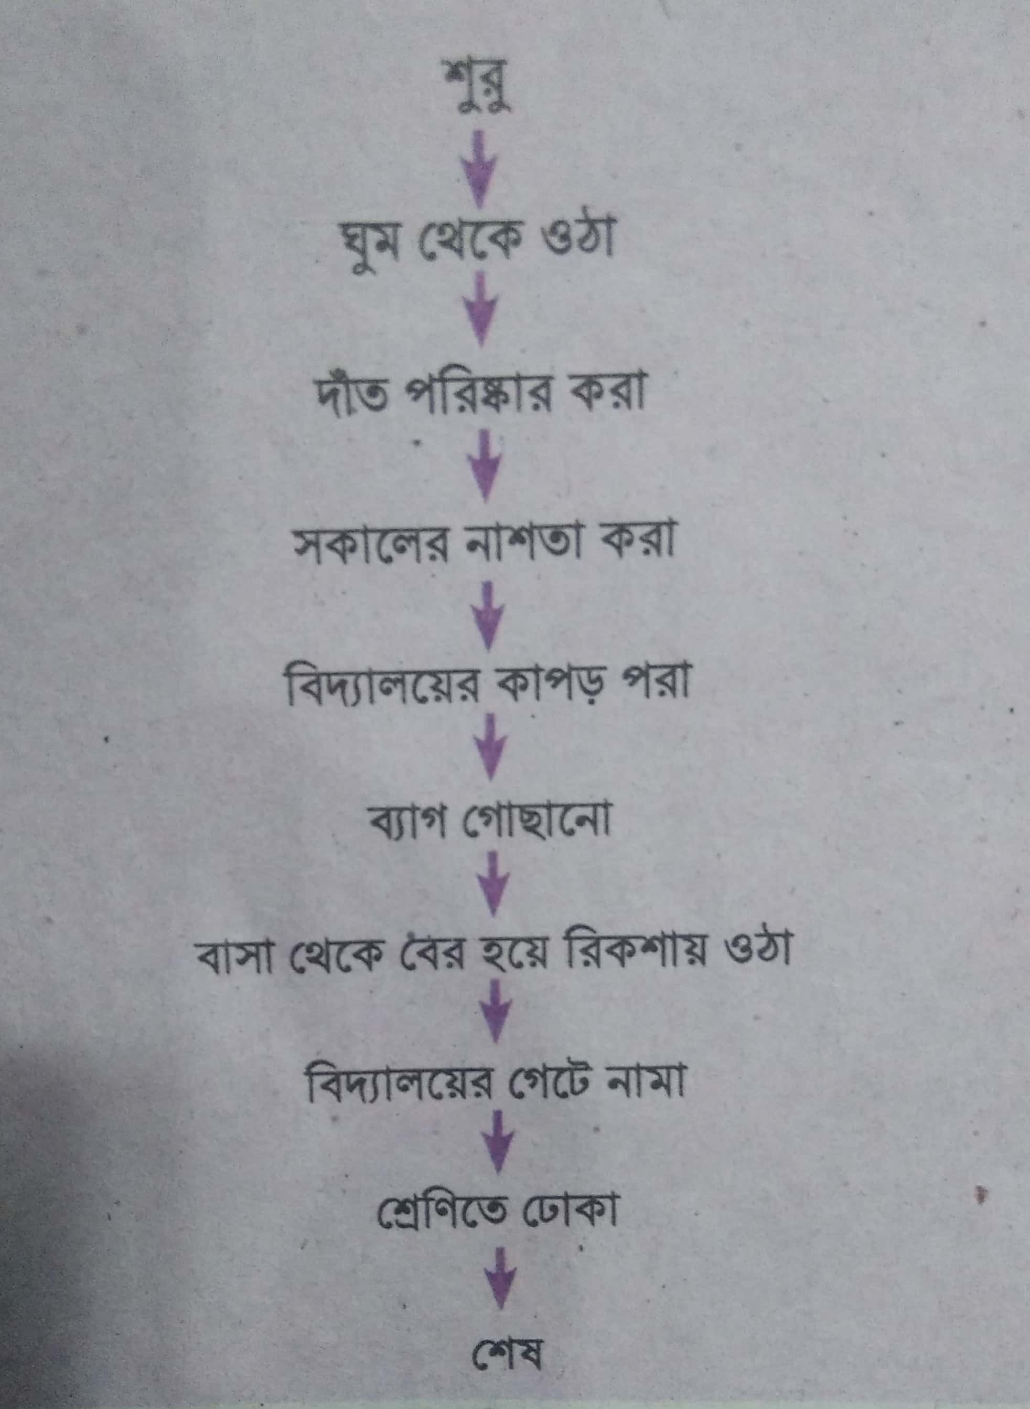
অ্যা
ল
গ
রি
দ
ম
বা
প্র
বা
হ
চি
ত্র

Slide 7
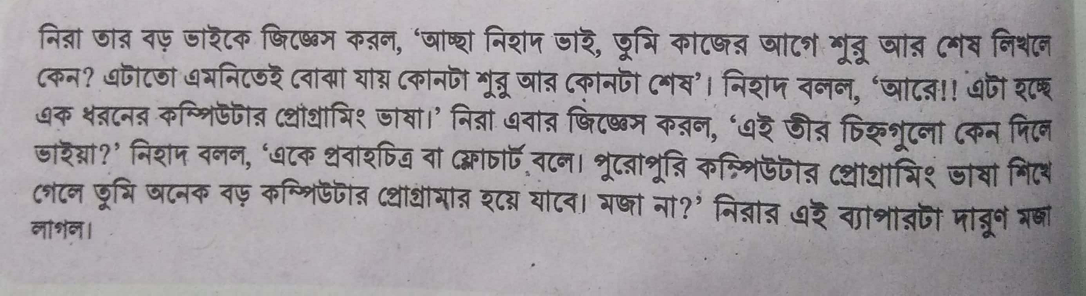

Slide 8


**একক কাজ**
**একক কাজ**
তোমরা তোমাদের মাদ্রাসায় আসার ধাপ সমূহ ফ্লোচার্ট বা প্রবাহচিত্র বা অ্যালগরিদম ব্যবহার করে সহপাঠীর সাহায্য নিয়ে মূল বইয়ের ৬৫ পৃষ্ঠায় লেখ:

Slide 9
ব
বাড়ির কাজ
বাড়িতে গিয়ে একটি রান্না ভালো ভাবে দেখবে এবং যে রান্না করছে তার সহায়তা নিয়ে রান্নার ধাপগুলো কম্পিউটার প্রোগ্রামিং এর ভাষা ও প্রবাহ চিত্র ব্যবহার করে তা পাঠ্য বইয়ের ৬৬ পৃষ্ঠার নির্ধারিত জায়গায় লিখে আনবে।

Slide 10
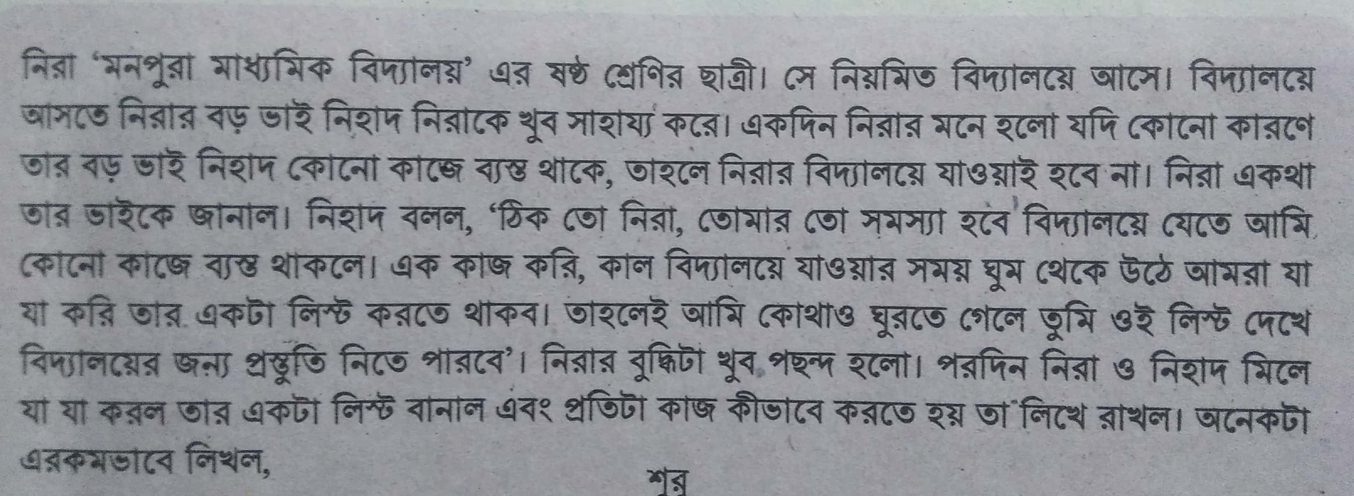
নিরা ও নিহাদের গল্প

Slide 11


তোমাদের সবাই কে ধন্যবাদ ।
ভালো এবং নিরাপদ থাকো সবসময়।
আল্লাহ হাফেজ

